Slide 1
Hier dia’s met examenopgaven bewegingsenergie en zwaarte-energie uitgewerkt.
Op de eerste dia de opgave, daarna de uitwerking. Probeer de opgave eerst zelf uit te werken.

Slide 2


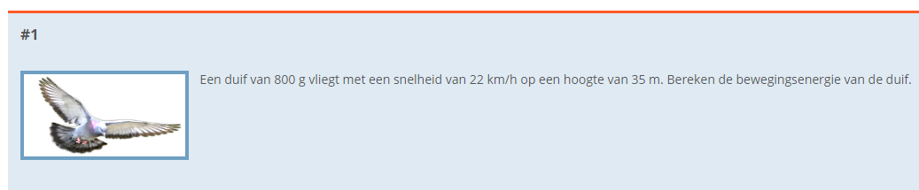
Hoofdstuk 3, energie

Slide 3
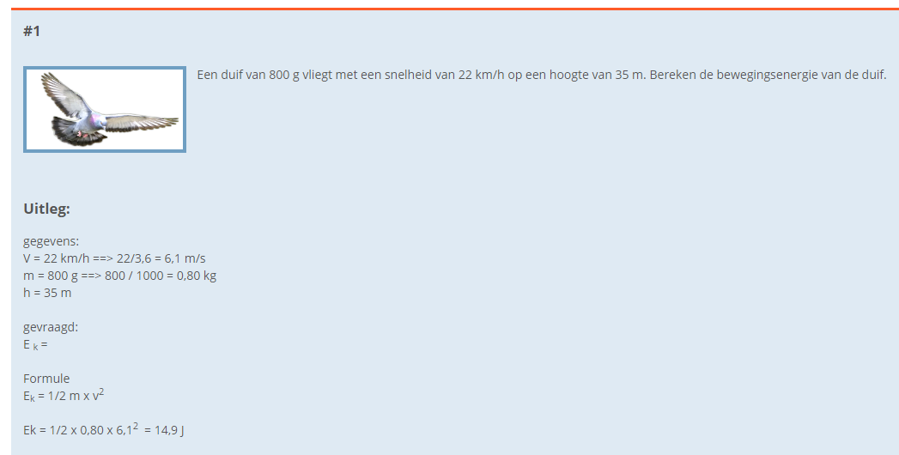
Hoofdstuk 3, energie

Slide 4
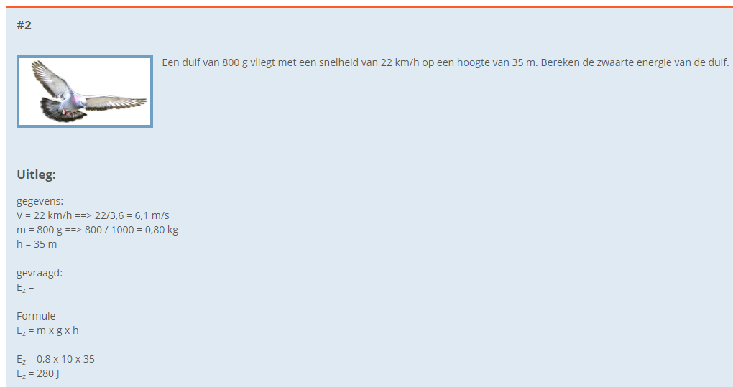
Hoofdstuk 3, energie

Slide 5
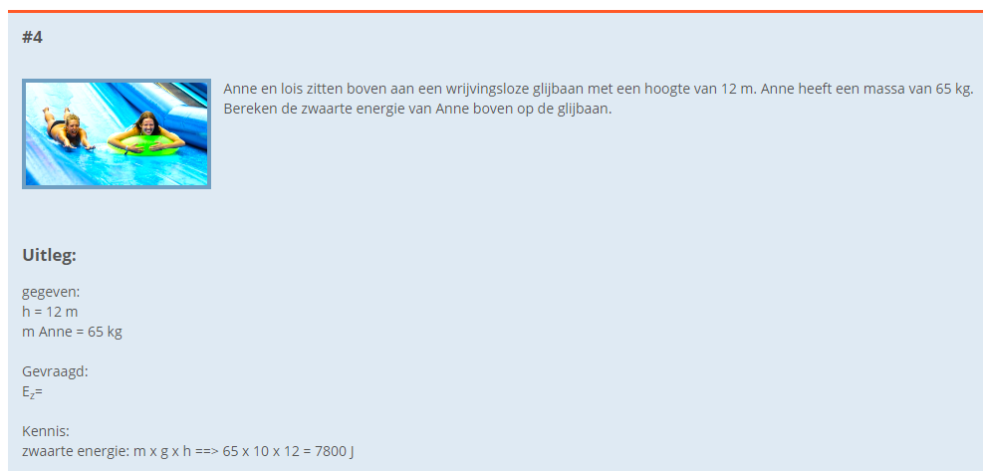
Hoofdstuk 3, energie

Slide 6
Hoofdstuk 3, energie

Slide 7
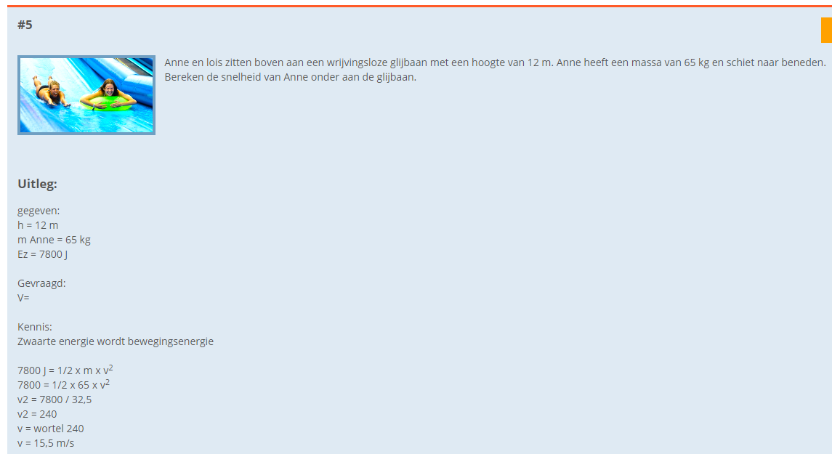
Hoofdstuk 3, energie

Slide 8
Hoofdstuk 3, energie

Slide 9
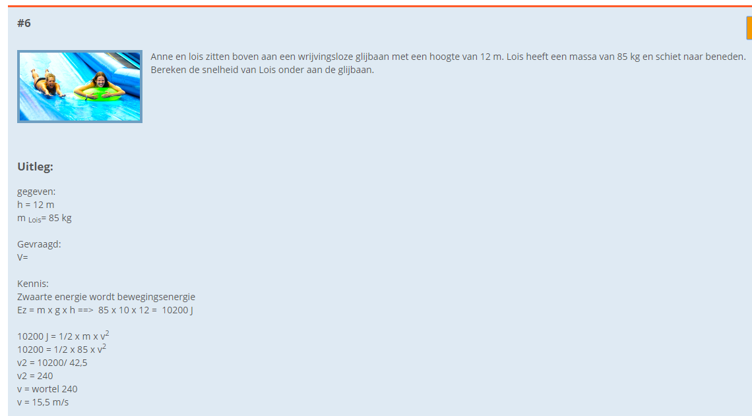
Hoofdstuk 3, energie

Slide 10
Hoofdstuk 3, energie

